Slide 1
Sustenabilitate în
cadrul
Grupului Multinvest

Slide 2
Multinvest Group realizează proiecte sustenabile îndrumând atât clienții cât și partenerii spre inovare!

Slide 3
MAI 2013….
Inaugurarea primei clădiri de birouri certificată BREEAM din Târgu Mureș - Multinvest Business Center 1
Consumul de gaz = 0
Consum real:
65 kWH/mp/an
Încălzirea și răcirea se face cu pompe de căldură
Legislația română – clădire eficientă energetic:
80 kWh/mp/an
Certificat energetic: 58 kWh/mp/an

Slide 5
Alte strategii de promovare a dezvoltării durabile în cadrul Grupului Multinvest
A
BIM
B
Formare în domeniul resurselor umane
C
TIC
D
Technologie digitală
E
Responsabilitate socială corporativă

Slide 6
IncubCenter

Slide 7
Misiunea IncubCenter
01
02
Misiunea noastră este de a spori capacitatea IMM-urilor din construcții prin transferul structurat de cunoștințe de afaceri și tehnice, care duce la practici de afaceri durabile, crearea semnificativă de locuri de muncă și contribuție pozitivă la economia regională.
SUSTENABILITATE
DIGITALIZARE
03
04
INOVAȚIE
TECHNOLOGIE
05
COMUNITATE

Slide 8
Obiectivele globale pentru dezvoltare sustenabilă

Slide 9
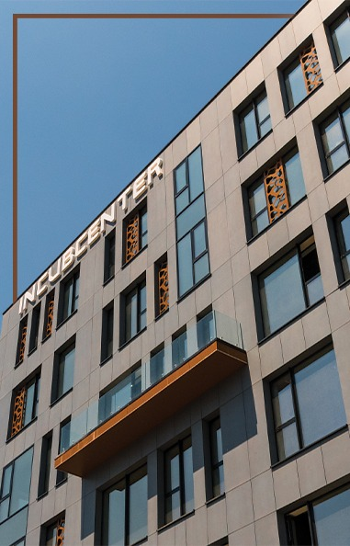
Infrastructură verde (certificat BREEM)
Solution as a service
Dezvoltator al industriei
Incubator sectorial
Platformă de transfer de cunoștințe și transfer technologic
Formare profesională
Motor al finanțării inovației

Slide 10
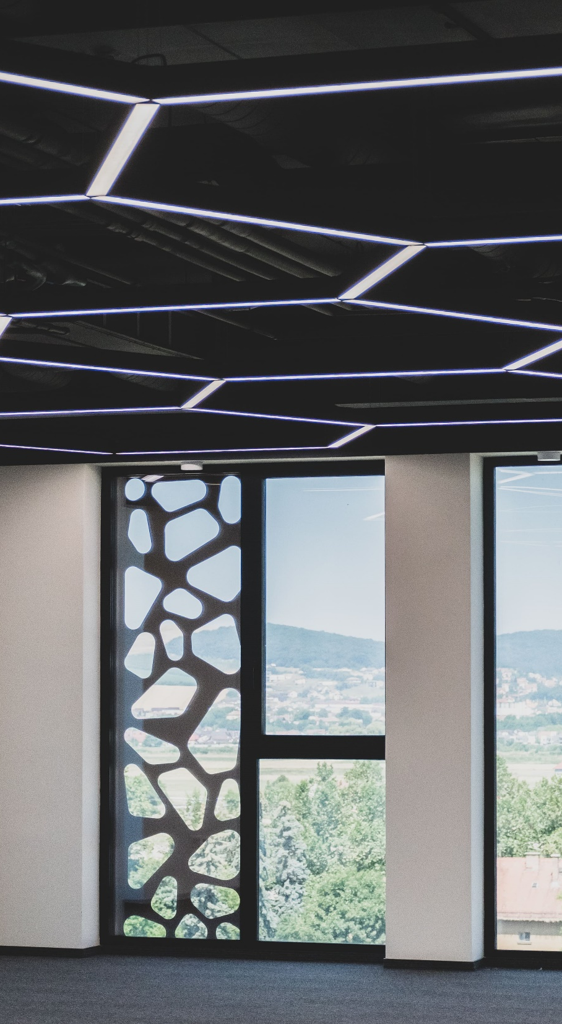
Administrator de fonduri
Motor al dezvoltării economice local/regional/național
Protejează mediul înconjurător
Facilități pentru persoane cu dizabilități
Mediu energizant/motivant, facilități moderne

Slide 11
Motorul dezvoltării economice sustenabile este INOVAȚIA și ÎNVĂȚĂMÂNTUL de calitate!
Crearea de locuri de muncă cu valoare adăugată!
Producția și utilizarea energiei verzi bazată pe hidrogen
Realizarea de produse verzi prin utilizarea energiei verzi
Producerea de energie la nivel național

Slide 12
Oare putem trăi împreună?

